Slide 1
Вибори 2019:
За кого голосувати?
АНАЛІЗ ПРОГРАМ ПАРТІЙ
ПРЕЗЕНТАЦІЯ ІНСТРУМЕНТУ
Notes:
Сьогодні презентуємо Вам результати аналізу програм дванадцяти найпопулярніших партій, які можуть потрапити до Парламенту та інструмент порівняння їхніх програм.
Сьогодні презентуємо Вам онлайн-інструмент «Вибори 2019: За кого голосувати?»
В цього нашого проекту, можливо трохи дивна і «кострубата» назва, але ми, в Громадській Організації Центр UA свідомо пішли на цей крок. Адже запитання “Так а за кого голосувати?” – це те, що найчастіше чують українські громадяни, коли мова заходить про електоральний вибір. Ми не видумували ніякого велосипеда.
Оскільки, активне виборче право, це велика відповідальність, яка несе за собою потребу усвідомленого вибору, то ми вирішили допомогти українським виборцям.
Так з’явився проект, а відповідно і інструмент, який допоможе українським виборцям не потонути в морі пустопорожніх заяв, обіцянок, які не стосуються повноважень та просто красивих слів. Цей аналітичні матеріали цього проекту та спеціальний сайт дозволять повернути раціональність в український вибрчий процес, адже лише обираючи, зважаючи на сфери повноважень та обіцянки політиків ми можемо пізніше вимагати від них підзвітності.
Кого на виборах підтримує Центр UA -- нікого, адже ми позаполітична незалежна організація
Хто оплачує нашу роботу? Різні донорські організації з Європи та США, урядові програми підтримки, тощо. Ця аналітика підготовлена за спияння Агентства США з Міжнародного Розвитку (USAID), але інформація в ній -- відповідальність наших аналітиків.
Скільки часу тривав аналіз програм? Розробка методології, робота аналітиків, а пізніше дизайнерів та комунікаційників -- більше двох місяців.

Slide 2
make rationality great again
Чому ми цим займаємося:
Сформований запит переходу від емоційної до раціональної конкуренції
Складність опрацювання програм кандидатів для звичайного громадянина
Notes:
Протягом 2017-2018 років, ГО «Центр UA” провела більш ніж 350 заходів в 60 містах в усіх регіонах України. Учасниками були представники органів місцевого самоврядування та місцевих осередків політичних партій, громадські діячі, активісти, журналісти, представники бізнесу, ативні студенти. Запит на конкуренцію програм замість змагання гасел аналітики Центру UA фіксували під час кожного заходу. У вирі агресивної політичної агітації, яка ”навалюється” на виборця з усіх щілин, громадяни відкриті до раціонального змагання і заявляють про це.
Водночас, для того щоб бодай прочитати програми 12 найпопулярніших, за версією соціологів, політичних партій, потрібно витратити близько чотирьох годин на безперервне читання. Адже в загальній сукупності вони складаються із більш ніж 100 000 знаків. І навіть вдумливе читання не гарантує, що це допоможе здійснити електоральний вибір, адже дуже часто формулювання в програмах є надто розмиті чи грішать надмірними поетичними образами, що ускладнює відшукання конкретних позицій того чи іншого політика.
Саме тому, ми в ГО “Центр UA” зробили зночну частину “домашньої роботи” українського виборця, щоб йому допомогти.

Slide 3
make rationality great again
Методологія:
Чому лише ці 12 партій?
Чому саме ці сфери державної політики?
Чому подані саме такі позиції партій?
Notes:
Чому саме ці партії?
Для відображення в інструменті були виокремлені партії, які займають перші 10 щаблів у чотирьох національних рейтингах (Київський міжнародний інститут соціології, Соціологічна група “Рейтинг”, Центр «Соціальний моніторинг», Центр «Соціс») Оскільки склад десятки постійно змінюється, то ми вирішили проаналізувати 12 партій, щоб нікого не образити. Очевидно, що саме ці партії будуть боротися за місця в парламенті, а пізніше зможуть отримати державне фінансування з коштів платникеів податків.
Чому саме ці сфери політики?
В аналітичних матеріалах та інструменті відображені позиції партій у тих сферах політики, вплив на які безпосередньо належить до повноважень Парламенту та, уряду, який формується виключно парламентом, визначених Конституцією України та рядом нормативно-правових актів, зокрема законів України.
Чому подані саме такі позиції кандидатів?
Позиції кандидатів ми взяли з передвиборчих програм кандидатів, опублікованих на сайті Центральної виборчої комісії, адже це саме той документ, який партії подають, коли реєструються на виборах і саме ці тексти будуть надруковані та опубліковані на усіх виборчих дільницях по всій Україні.
Кого на виборах підтримує Центр UA -- нікого, адже ми позаполітична незалежна організація
Хто оплачує нашу роботу? Різні донорські організації з Європи та США, урядові програми підтримки, тощо. Ця аналітика підготовлена за спияння Агентства США з Міжнародного Розвитку (USAID), але інформація в ній -- відповідальність наших аналітиків.
Скільки часу тривав аналіз програм? Розробка методології, робота аналітиків, а пізніше дизайнерів та комунікаційників розпочалася, фактично 21 травня, коли президент оголосив про розпуск Парламенту і триватиме до 19 липня, коли будуть опубліковані останні статті, інфографіки та відеоролики.

Slide 4
Міжнародна політика
Парламент:
Ратифікує міжнародні договори, які укладає уряд України
Закріплює на рівні конституції чи законів вектори зовнішньої політики
Notes:
Саме парламент ратифікує міжнародні угоди про співробітництво з країними та міжнародними об’єднаннями та закріплює на рівні законів вектори зовнішньої політики.

Slide 5
Notes:
Сила і честь, Українська стратегія Гройсмана, Європейська солідарність, Батьківщина, Голос, Громадянська позиція, Свобода та Самопоміч вважають стратегічною метою своєї діяльності набуття Україною членства у НАТО. Їхні програми сходяться у думці, що Північноатлантичний альянс – це одна з запорук безпеки держави і шлях до колективного стримування російської загрози.
На додачу до вступу в Альянс Свобода хоче сформувати Балто-чорноморський союз, щоб створити «новий вектор української геополітики – на утворення нової європейської єдності». Громадянська позиція пропонує на час до вступу в НАТО вступити у союзницькі стосунки із США і Великою Британією, Сила і честь хоче «всебічного та багаторівневого стратегічного партнерства зі США» разом із євроатлантичною інтеграцією, а Радикальна партія Ляшка буде вимагати прямої військової угоди з США без жодної згадки про членство в НАТО.
Лідер перегонів за даними соціологів і заодно партія президента Володимира Зеленського партія Слуга народу про те, чи буде Україна вступати до НАТО, говорить обтічно. Зауважують лише, що будуть розширювати співпрацю з НАТО, але чи є метою повноцінне членство, не повідомляють.
Опозиційна платформа – За життя мріє про «забезпечення активного нейтралітету України у військово-політичній сфері та неучасть в будь-яких військово-політичних союзах», а її колеги із Опозиційного блоку хочуть ухвалити рішення про позаблоковість та нейтралітет на референдумі.
Варто зауважити, що набуття членства у НАТО вже визначене Конституцією пріоритетом зовнішньої політики, а російська агресія визнана законом.

Slide 6
Notes:
Про членство України в Євросоюзі мріють Європейська солідарність, Батьківщина, Голос, Сила і честь, Громадянська позиція та Свобода. Самопоміч хоче зміцнити співпрацю з ЄС, забезпечити «спільний авіаційний простір, приєднання до Митного, Енергетичного союзів».
Слуга народу обіцяє ухвалити «закони, необхідні для виконання Угоди про Асоціацію між Україною та ЄС і розширення співпраці з Євросоюзом».
Опозиційна платформа – За життя хоче здійснити «перегляд умов участі України у Світовій організації торгівлі та зоні вільної торгівлі з Європейським Союзом», а Опозиційний блок про ЄС взагалі не згадує бо планує, що наша держава буде позаблоковою.

Slide 7
Notes:
В питаннях протидії ворогу і звільнення захоплених ним територій політичні партії значно менш одностайні, ніж у випадку з євроатлантичною інтеграцією.
Європейська солідарність пропонує продовжити політико-дипломатичний курс на звільнення окупованих територій, посиливши його новими санкціями та введенням миротворців ООН на всю окуповану частину Донбасу.
Натомість Свобода і Радикальна партія Ляшка вважають вжиті заходи неефективними та прагнуть залучити США і Великобританію, які підписали Будапештський меморандум, до переговорів з Росією та деокупації. Батьківщина вважає, що Мінський та Нормандський формати переговорів мають бути не змінені на Будапештський формат, а лише посилені участю в них британців та американців.
Сила і честь пропонує дипломатичні та економічні заходи міжнародного впливу.
Голос каже, що деокупація буде безкровною, а Самопоміч каже, що для повернення територій треба перемогти у війні, але «повернення має відбутися невійськовим способом».
Українська стратегія Гройсмана обіцяє «безкомпромісний захист незалежності та територіальної цілісності»
Опозиційна платформа – За життя хоче організувати «прямі перемовини у чотирикутнику Київ — Донецьк — Луганськ— Москва», щоб припинити бойові дії шляхом діалогу та компромісів. Серед таких компромісів «надання автономного статусу Донбасу як невід’ємній складовій частині України шляхом внесення змін до Конституції та законів України прийняття закону про амністію, закону про вибори та закону про вільну економічну зону на Донбасі».
Партія Слуга народу обіцяє забезпечити «законодавчий супровід ініціатив Президента, спрямованих на відновлення територіальної цілісності та державного суверенітету України», не деталізуючи, яких саме і де межа того, що вона готова підтримувати.
Опозиційний блок переконаний, що для завершення війни треба всього лиш виконати мінські угоди.

Slide 8
Врядування та інститути влади
Парламент:
Змінює Конституцію та ухвалює закони
Призначає уряд
Призначає вибори президента та місцеві вибори
Notes:
Лише парламент може змінити Конституцію в тому числі щодо компетенції органів влади. Тільки він своїми законами регулює питання організації і діяльності органів виконавчої влади, основи державної служби, засади утворення і діяльності політичних партій та порядок проведення виборів і референдумів. Лише він призначає вибори президента та місцеві вибори.

Slide 9
Notes:
Над законом про імпічмент у Раді, у разі обрання, попрацюють Сила і честь та Свобода, водночас Самопоміч концентруватиме сили на Законі про Президента.
Опозиційна платформа – За життя також обіцяє скасувати недоторканість президента
Сила і честь наголошує на проблемі конфлікту повноважень президента та Прем’єра, тому вважає, що «Повноваження Президента повинні бути обмежені і поставлені під нагляд парламенту із законодавчо визначеною прозорою процедурою його імпічменту».
Решту партій в програмах на сайті ЦВК не висловилися щодо змін правил функціонування інституту президента

Slide 10
Notes:
Повного скасування депутатської недоторканості хочуть Слуга народу, Опозиційна платформа – За життя, Громадянська позиція, Самопоміч, Сила і честь планує її скасувати «у нинішньому її вигляді».
Відкликання депутатів обіцяють Слуга народу, Опозиційна платформа – За життя.
Карати депутатів за погану роботу планує Громадянська позиція, яка погрожує, що «депутат буде відповідати за свої рішення. Понад 10% прогулів пленарних засідань стануть причиною позбавлення мандату. Кнопкодавство – позбавлення мандату та кримінальна справа.». Таку ж ідею має і Свобода.
Скоротити кількість народних обранців хочуть: Радикальна партія Ляшка до 250, а Самопоміч до 300. Натомість Опозиційний блок пропонує: створити двопалатний парламент.
Окрім іншого Слуга народу обіцяє «створимо механізм народного вето на щойно ухвалені закони».
Батьківщина, Українська стратегія та Європейська солідарність не мають позиції по тому, як покращити роботу Парламенту.

Slide 11
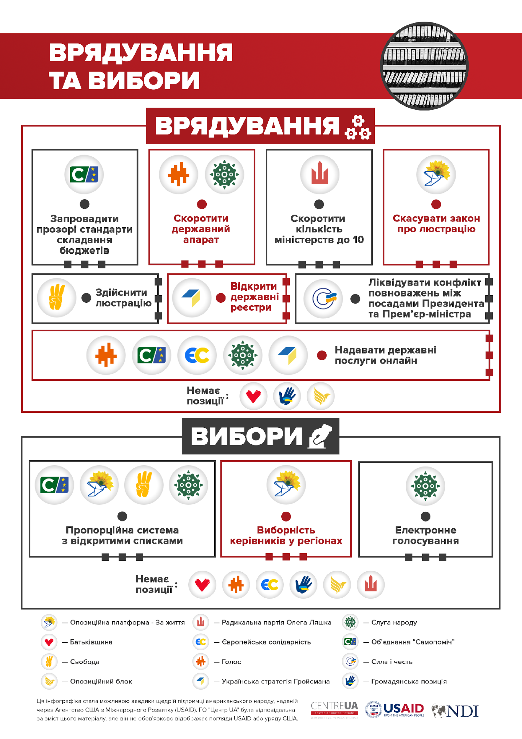
Notes:
Слуга народу планує провести «аудит державних функцій і, відповідно, скорочення держорганів». Таку ж ідею підтримує Голос.
Радикальна партія пропонує скоротити кількість міністерств до десяти, але не пояснює які саме мають залишитися і чому їх має бути саме десять.
Натомість Самопоміч не чіпає центральний рівень виконавчої влади, а обіцяє внести в Конституцію зміни, якими ліквідує обласні та районні державні адміністрації.
Опозиційна платформа пропонує скасувати закон про люстрацію, а Свобода, натомість обіцяє провести справжню люстрацію. Українська стратегія обіцяє відкрити усі реєстри.
Трендом передвиборчого сезону є обіцянки надавати адміністративні послуги онлайн. Це обіцяють Голос, Самопоміч, Європейська солідарність, Слуга Народу, Українська стратегія.
Батьківщина, Громадянська позиція та Опозиційний блок не мають позицій з цих питань в програмі.

Slide 12
Notes:
Слуга Народу, Опозиційна платформа – За життя, Голос, Свобода, Самопоміч обіцяють запровадити вибори народних депутатів на пропорційній основі за відкритими списками.
Опозиційна платформа – За життя каже, що «люди отримають право на прямих виборах обрати керівників регіональної влади». Слуга народу обіцяє також електронне голосування.
Батьківщина, Голос, Європейська солідарність, Громадянська позиція, Опозиційний блок та Радикальна партія не мають позиції з цього питання в програмі.

Slide 13
Правосуддя та справедливість
Парламент:
приймає закони у сфері правосуддя
призначає та звільняє з посад третину складу Конституційного Суду України
надає згоду на призначення та звільнення Генерального прокурора України, а також може висловити недовіру, наслідком якої є відставка
Notes:
Парламент України призначає на посади та звільняє з посад третину складу Конституційного Суду України, надає згоду на призначення на посаду та звільнення з посади Генерального прокурора України, а також може висловлювати недовіру Генеральному прокуророві України, що має наслідком його відставку з посади, оголошує амністію. Також Верховна Рада ухвалює кримінальне законодавство, законодавство про адміністративні правопорушення, виконання кримінальних покарань.

Slide 14
Notes:
5 партій партій декларують кадрове перезавантаження судової системи. Серед них - Слуга народу, Голос, Сила і честь, Свобода та Радикальна партія. Зокрема Слуга народу пропонує почати з голови та оновити Вищу раду правосуддя та Вищу кваліфікаційну комісію суддів.
У партії Голос дещо загальні плани - хочуть заснувати реальне правосуддя в Україні та радикально боротимуться з корупційним призначеннями суддів і прокурорів. Однак, що
конкретно партія планує робити - не уточнює. Також у планах партії реформа правничої освіти.
Контролювати чистоту суддівського корпусу через прискіпливий кадровий відбір планує Сила і честь. А от радикали - за радикальні підходи. Хочуть «звільнити всіх старих
прокурорів і суддів» попри те, що парламент не може цього зробити, бо судова гілка влади є незалежною.
Зовсім інший підхід до кадрового очищення пропонує Свобода. Партія хоче скасувати недоторканність суддів, що суперечить Конституції. Крім цього, у планах партії ухвалення закону про відкликання суддів.

Slide 15
Notes:
Лише 16% українців довіряють українським судам. Тому не дивно, що партії все ще сумніваються у неупередженості та незалежності судової системи.
На думку партії Слуга народу, слід посилити громадський контроль за судовою системою. Партія Сила і честь погоджується з цією думки, але хоче закріпити законодавчо контроль суддів через державні та громадські антикорупційні органи. Також у планах президентської партії долучити громадян до роботи судочинства через інститути мирових суддів і суду присяжних. Крім цього, партія хоче зменшити судовий збір, натомість у Батьківщини пропонують його взагалі скасувати й у такий спосіб забезпечити ширший доступ до правосуддя.
У планах партії Опозиційна платформа – За життя забезпечити незалежність судової гілки влади, однак у партії не уточнюють, як саме досягнуть такої мети.
Ще дві партії – Об’єднання «Самопоміч» та Опозиційний блок, про правосуддя у своїх програмах не писали. Так виглядає, що, ця сфера не буде пріоритетною у їх парламентській діяльності.

Slide 16
Права людини
Парламент:
формує законодавчу базу у сфері забезпечення прав людини
призначає та звільняє з посади Уповноваженого Верховної Ради України з прав людини
призначає та звільняє половину складу Національної ради з питань телебачення та радіомовлення
Notes:
Парламент України формує законодавчу базу у сфері забезпечення прав людини, призначає на посаду та звільняє з посади Уповноваженого Верховної Ради України з прав людини, заслуховуючи щорічні доповіді про стан дотримання та захисту прав і свобод людини в Україні, призначає на посади та звільняє з посад половину складу Національної ради України з питань телебачення і радіомовлення. Також Верховна Рада законодавчо закріплює державну політику у сфері розвитку та використання державної мови та мов національних меншин в Україні, забезпечення рівних прав та можливостей жінок і чоловіків, етнонаціональної політики, міжнаціональних відносин та права корінних народів і національних меншин в Україні.

Slide 17
Notes:
Питання мовної політики досить гостро постає в українському суспільсві попри те, що парламент нещодавно ухвалив закон про мову. Ми вирішили з’ясувати, які позицій у топ-12 партій і побачили, що чимало з них, точніше 7 навіть не висловили позицій у цій сфері. Це Голос, Батьківщина, Самопоміч, Українська стратегія Гройсмана, Європейська солідарність (попри те, що у кампанії Порошенка на президентські вибори основним гаслом була мова), Громадянська позиція, Сила і честь.
Натомість Опозиційний блок та Опозиційна платформа за життя – виступають за скасування чинного закону про мови. Та хочуть закріпити право навчати в українських школах російською мовою та мовами нацменшин. Радикали і партія Свобода будуть цьому протистояти, бо в їхніх планах і надалі захищати статус української мови.
Фаворит парламентських перегоні – партія Слуга народу має іншу позицію і хоче забезпечити пріоритетне держфінансування для підтримки української мови.

Slide 18
Notes:
Гендерна політика взагалі майже не розкрита у програмах партій. Лише Європейська солідарність загально декларує, що забезпечить рівні можливості для жінок та чоловіків.
Права національних меншин у Парламенті будуть відстоювати Опозиційна платформа за життя, яка обіцяє припинити політику дискримінації, ксенофобії та радикалізму, Сила і Честь та Опозиційний блок хочуть забезпечити рівність усіх національностей.
Загалом у сфері прав людини не мають позицій взагалі партії Голос, Батьківщина, Громадянська позиція, Українська стратегія Гройсмана, Самопоміч

Slide 19
vybory2019.pravda.com.ua
Notes:
Решту позицій партій з усіх сфер політики на які впливає Парламент і уряд, можна знайти на інструменті «Вибори 2019: за кого голосувати?»
Інструмент розміщений на сайті найстарішого та найвідомішого суспільно-політичного онлайн-видання Українська правда і є частиною спецпроекту «ВибориВибори» -- спільного проекту ГО Центр UA та Української Правди.

Slide 20
Notes:
На титульній сторінці сайту користувач одразу бачить перелік ТОП-12 партій і бачить три ключові вкладки цього інструменту «Партії», «Сфери політики» «Тест»
Клікнувши на будь-яку партію, користувач переходить на її сторінку і може ознайомитися з позиціями кандидата в 25 сферах державної політики, якщо такі позиції є. Якщо партія не має позиції з того чи іншого питання, то в інструменті так і зазначено «Програма не містить інформації»

Slide 21
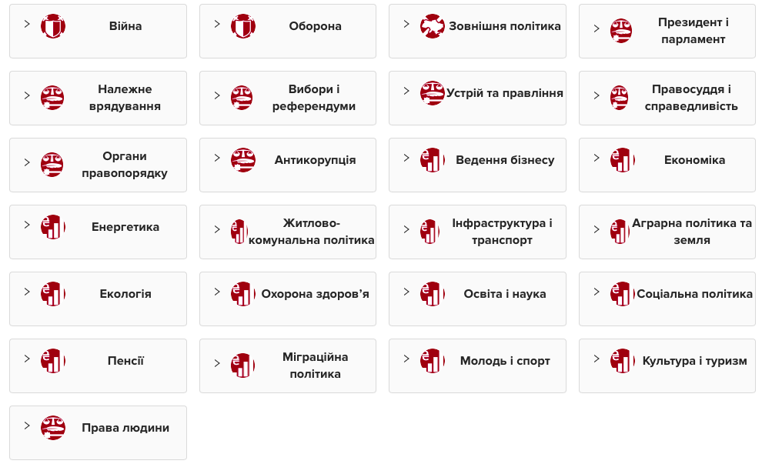
Notes:
В розділі Сфери політики бачимо перелік 25 сфер державної політики, які охоплені інструментом та на які впливатиме парламент та уряд. При переході на сторінку кожної окремої політики можна побачити та порівняти позиції партій щодо сфер державної політики. Інструмент дає можливість одночасно бачити позиції кількох кандидатів з того чи іншого питання. Якщо партія не має позиції, то це також відображено.

Slide 22
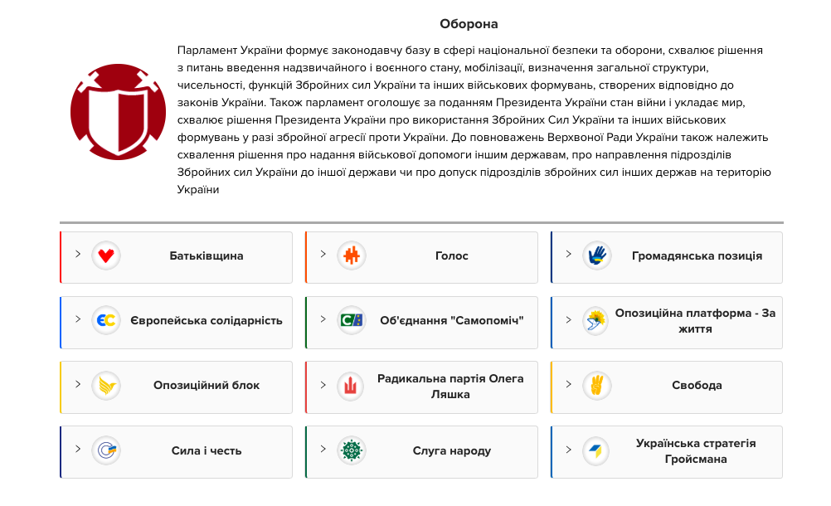
Notes:
Сторінка сфери державної політики та позиції партій

Slide 23
Notes:
На сторінці тест кожен користувач може сам скласти свою власну політичну програму, компонуючи альтернативи державної політики в 25 сферах. До прикладу позиції усіх ТОП-12 партій щодо НАТО можна звести до чотирьох.
Обравши свій власний варіант в кожній сфері державної політики, в фіналі, користувач побачить ТОП-3 партій, програми яких співпадають з його власними позиціями, зможе детальніше ознайомитися з позиціями партій, перейшовши на профайл кожної. Також інструмент дає змогу пройти тест ще раз та поділитися результатами в соціальних мережах.

Slide 24
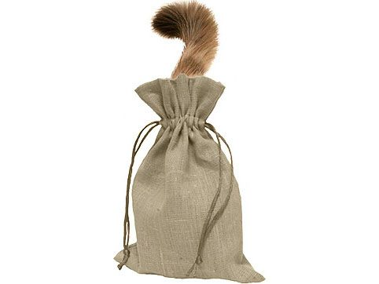
Раціонально обирати, щоб не шкодувати і могти владу контролювати
Notes:
Демократія – це можливість формувати владу. Обирати тих, хто управлятиме країною, потрібно свідомо. Раціональний вибір допоможе створити умови за яких політика новообраного Президента протягом усієї його каденції відповідатиме запиту тих, хто його обере.
Знати програмні положення партій з офіційного документу, а не рекламних гасел, – необхідний мінімум відповідального виборця.
Завдяки інструменту «Вибори 2019: За кого голосувати?» кожен громадянин за 15-20 хвилин може отримати достатньо вичерпної інформації, щоб отримати базові знання для здійснення раціонального вибору.
А вже усвідомлений, поінформований, раціональний вибір – перший крок, щоб перестати обирати котів в мішку, щоб потім не нарікати на владу.

Slide 25
Ці матеріали стали можливими завдяки щедрій підтримці американського народу, наданій через Агентство США з Міжнародного Розвитку (USAID). ГО “Центр UA” була відповідальна за зміст цього матеріалу, але він не обов'язково відображає погляди USAID або Уряду США.
Notes:
Ці матеріали стали можливими завдяки щедрій підтримці американського народу, наданій через Агентство США з Міжнародного Розвитку (USAID). ГО “Центр UA” була відповідальна за зміст цього матеріалу, але він не обов'язково відображає погляди USAID або Уряду США.

Slide 26
ДЯКУЄМО ЗА
УВАГУ!
Notes:
Чому лише 10 кандидатів? Бо немає спроможності аналізувати великий масив інформації і даних, а команда аналітиків Центр UA не така і велика
Кого на виборах підтримує Центр UA -- нікого, адже ми позаполітична незалежна організація
Хто оплачує нашу роботу? Різні донорські організації з Європи та США, урядові програми підтримки, тощо. Ця аналітика підготовлена за спияння Агентства США з Міжнародного Розвитку (USAID), але інформація в ній -- відповідальність наших аналітиків.
Скільки часу тривав аналіз програм? Розробка методології, робота аналітиків, а пізніше дизайнерів та комунікаційників -- більше двох місяців.

